Slide 1
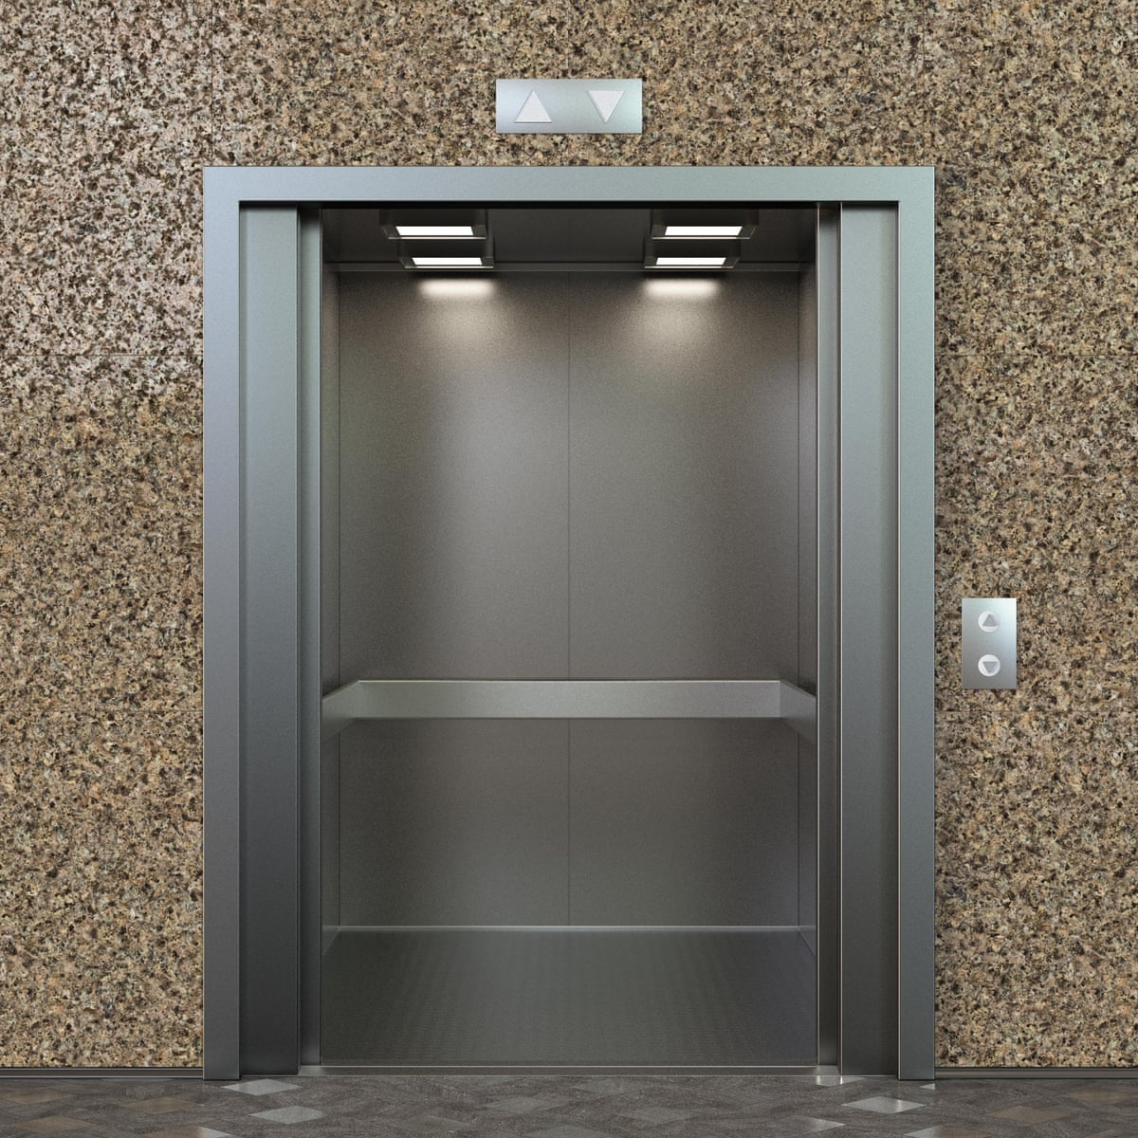
Elevator pitch
KAAN SECEN SD1A

Slide 2
Informatie
Nieuwkomer
Waarom?
Waarom is het een goed idee?
Hoe ga ik het verhaal uitleggen?

